Slide 1
Oracle General Ledger
Table Schema

Slide 2
課程網要
第一單元：Entities 單一作業對應表格
第二單元：Relationships 整合作業關聯
Notes:
R12 帳本稱為Ledger , Table 為 GL_LEDGERS, Unique Key為LEDGER_ID。
R11i 帳本稱為Set of Books , Table為 GL_SETS_OF_BOOKS, Unique key 為 SET_OF_BOOKS_ID。
部份 Table 保留舊的、或者二個欄位都有、或者改為新的, 請特別注意。

Slide 3
第一單元： Entities 單一作業對應表格
會計科目組合 (Account Combination)
會計期間的開關控管 (Open/Close Period)
幣別 (Currency)
匯率類別 (Conversion Rate Type)
匯率 (Daily Rate, Historical Rate)
帳本 (Ledger)
傳票來源 (Journal Source)
傳票種類 (Journal Category)

Slide 4
Account Combinations
一個科目組合 (Combination)是由所定義的科目節段所組成，科目組合的架構使公司能更靈活地定義所要收集的資訊。
Region
01 Asia
02 America
03 Europe
Department
100 FIN
200 MKT
300 R&D
400 MFG
Account
1101 Cash
2143 AP
6101 Expense
01 Asia
300 R&D
6101 Expense

Slide 5
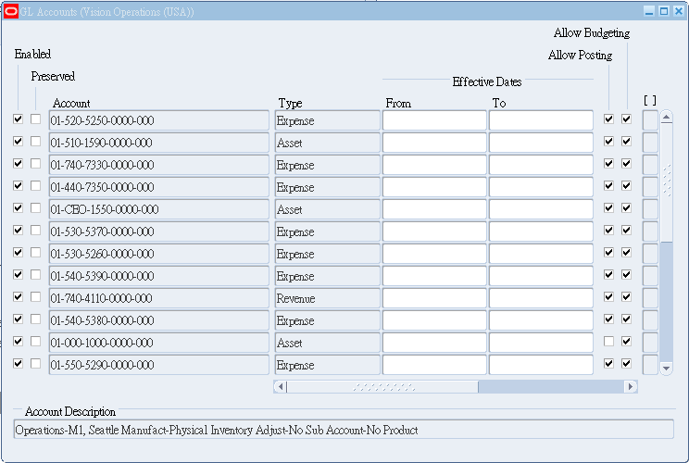
定義會計科目組合
Path: (GL) → Setup → Accounts → Combinations
Base Table: GL_CODE_COMBINATIONS
Notes:
會計科目組合主檔
Table: GL_CODE_COMBINATIONS
Primary Key / Unique Key：
CODE_COMBINATION_ID
Foreign Key:
CHART_OF_ACCOUNTS_ID (foreign GL_LEDGERS.CHART_OF_ACCOUNTS_ID)
重要欄位：
CHART_OF_ACCOUNTS_ID : 會計科目架構
ACCOUNT_TYPE : A:Asset、 E:Expense 、 L:Liability 、 O:Owners' equity 、 R:Revenue
SEGMENT1~30:會計科目節段
ENABLED_FLAG : 若直接失效(值=「N」), 就不會參照END_DATE_ACITVE
SUMMARY_FLAG: 是否為SUMMARY ACCOUNT
START_DATE_ACTIVE :生效日期
END_DATE_ACTIVE :失效日期
注意: 若會計科目NATURL ACCOUNT的ACCOUNT TYPE定義錯誤, 造成跨年度的期初餘額錯誤問題, 並不是把NATURAL ACCOUNT節段的VALUE SET裏ACCOUNT TYPE修改正確就可以, 這個Table的ACCOUNT_TYPE才是傳票過帳是否要寫入隔年GL_BALANCES各欄位金額的依據。ACCOUNT TYPE定義錯誤, 必須依據ORACLE 對於ACCOUNT TYPE修正的文件處理.
會計科目代碼及名稱 SQL Example:
SELECT enabled_flag, start_date_active, end_date_active,
fnd_flex_ext.get_segs ('SQLGL',
'GL#',
chart_of_accounts_id,
code_combination_id
) account_code,
xla_oa_functions_pkg.get_ccid_description
(chart_of_accounts_id,
code_combination_id
) account_description
FROM gl_code_combinations
WHERE rownum = 1

Slide 6
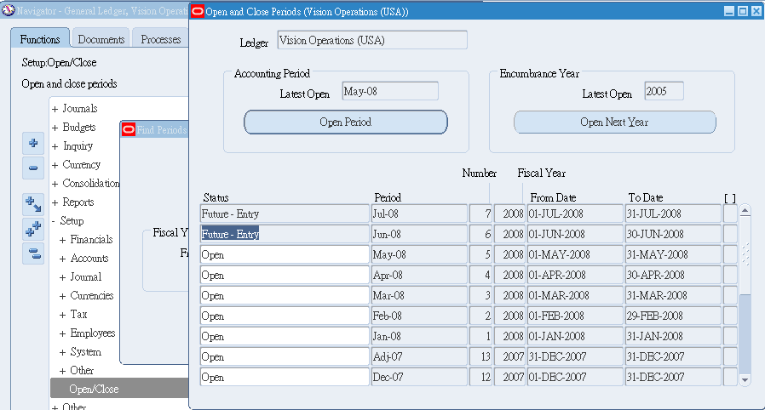
設定會計期間的開關控管
Path: (GL) → Setup → Open/Close
Base Table: GL_PERIOD_STATUSES
Notes:
會計期間狀態主檔
Table: GL_PERIOD_STATUSES
Primary Key / Unique Key：
APPLICATION_ID+SET_OF_BOOKS_ID + PERIOD_NAME
APPLICATION_ID+SET_OF_BOOKS_ID + EFFECTIVE_PERIOD_NUM + CLOSING_STATUS
APPLICATION_ID+LEDGER_ID+PERIOD_NAME
APPLICATION_ID+LEDGER_ID+ EFFECTIVE_PERIOD_NUM + CLOSING_STATUS
Foreign Key
APPLICATION_ID (foreign FND_APPLICATION.APPLICATION_ID)
LEDGER_ID 或 SET_OF_BOOKS_ID (foreign GL_LEDGERS.LEDGER_ID)
重要欄位：
APPLICATION_ID ：Oracle模組
LEDGER_ID: 總帳帳冊
PERIOD_NAME:會計期間名稱
CLOSING_STATUS:期間狀態, C:Closed、F:Future – Entry、N:Never Opened、O:Open、P:Permanently Closed 請注意: Inventory Period的Status不在此一Table, 它by Organization_ID + Acct_Period_ID 儲存於 org_acct_periods table
START_DATE:期間起始日期
END_DATE :期間截止日期
PERIOD_YEAR : 年度(數字)
PERIOD_NUM: 期間序號
QUARTER_NUM: 季別
ADJUSTMENT_PERIOD_FLAG:是否為調整期間, 只有 Application = General Ledger 的資料才有意義

Slide 7
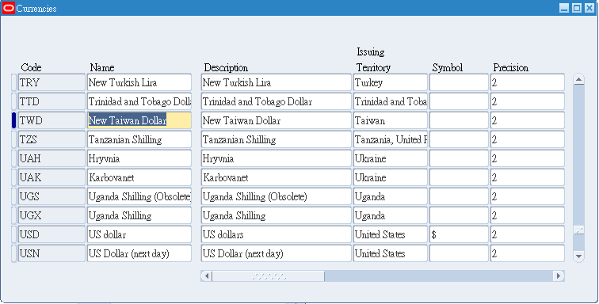
設定幣別
Path: (GL) → Setup → Currencies → Define
Base Table: FND_CURRENCIES
Notes:
幣別主檔(系統安裝時,已將世界各國的幣別予以seed data, 只要針對各公司需求狀況, 決定小數位數及延伸小數位數即可)
Table: FND_CURRENCIES
Primary Key / Unique Key：CURRENCY_CODE+ZD_EDITION_NAME
重要欄位：
CURRENCY_CODE:幣別
ENABLED_FLAG:是否生效Y/N
CURRENCY_FLAG :是否為幣別Y/N
DESCRIPTION:說明
PRECISION:小數位數, 通常運用在金額的取位標準;. 請注意: 此一欄位為 Accounting 取位的來源, 雖然標準功能沒有限制已使用的幣別無法修改, 但, 已有交易的幣別絕對不要修改此一欄位!! 所以, 在啟用新的幣別之前, 請謹慎決定取位小數位數.
EXTENDED_PRECISION: 延伸小數位數, 通常運用於單價(例如: Sales Order Unit Selling Price) 的取位標準

Slide 8
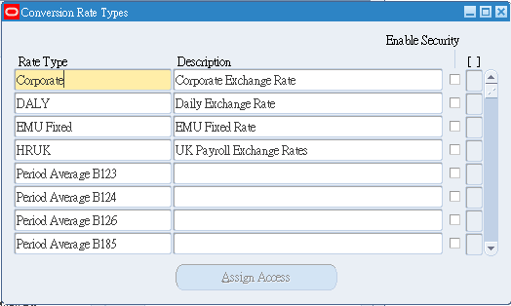
設定匯率類別
Path: (GL) → Setup → Currencies → Rates → Types
Base Table: GL_DAILY_CONVERSION_TYPES
Notes:
匯率轉換型態主檔
Table: GL_DAILY_CONVERSION_TYPES
Primary Key / Unique Key：
CONVERSION_TYPE+ZD_EDITION_NAME
USER_CONVERSION_TYPE+ZD_EDITION_NAME
重要欄位：
CONVERSION_TYPE: 匯率轉換型態, 此欄位不是標準功能上的Rate Type欄位, 自行定義(非Oracle seeded data) 可能是以數字表示的ID
USER_CONVERSION_TYPE:匯率轉換型態, 此欄位才是標準功能上的Rate Type欄位
DESCRIPTION:說明

Slide 9
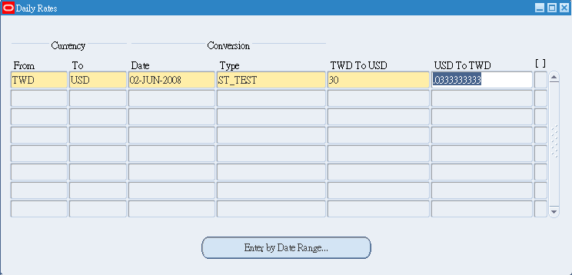
設定匯率
Path: (GL) → Setup → Currencies → Rates → Daily
Base Table: GL_DAILY_RATES
Notes:
每日匯率主檔
Table : GL_DAILY_RATES
Primary Key / Unique Key：
FROM_CURRENCY+TO_CURRENCY+CONVERSION_DATE+CONVERSION_TYPE
Foreign Key
FROM_CURRENCY ( foreign FND_CURRENCIES.CURRENCY_CODE)
TO_CURRENCY ( foreign FND_CURRENCIES.CURRENCY_CODE)
CONVERSION_TYPE (foreign GL_DAILY_CONVERSION_TYPES.CONVERSION_TYPE)
重要欄位：
FROM_CURRENCY:原本幣別
TO_CURRENCY :兌換幣別
CONVERSION_DATE :匯率轉換日期
CONVERSION_TYPE :匯率轉換型態
CONVERSION_RATE :匯率

Slide 10
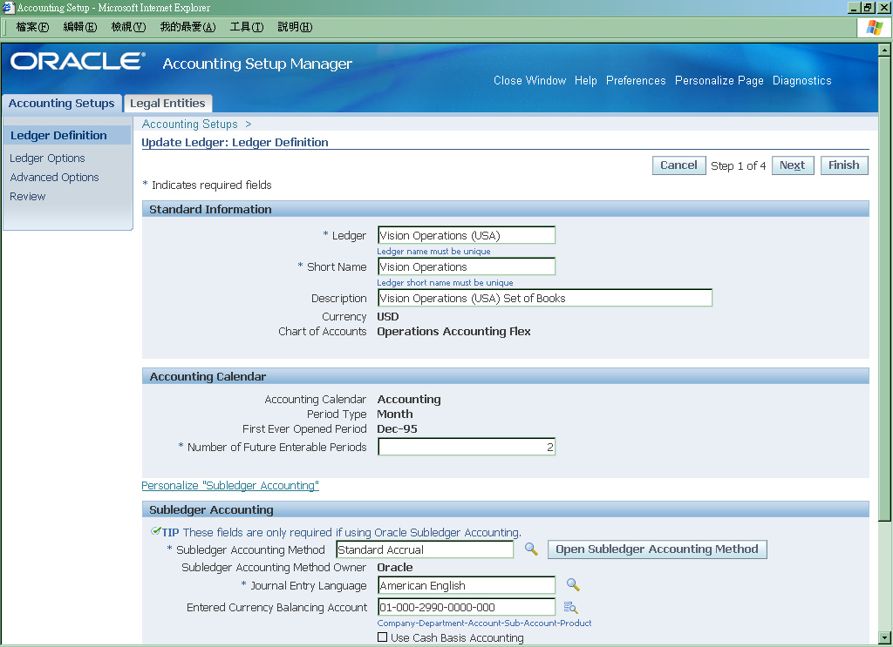
設定帳本
Path: (GL) → Setup → Financials → Accounting Setup Manager → Accounting Setups
Base Table: GL_LEDGERS
Notes:
總帳帳本主檔
Table: GL_LEDGERS
View: GL_SETS_OF_BOOKS , GL_LEDGERS_V
Primary Key / Unique Key：
NAME
LEDGER_ID
SHORT_NAME
Foreign Key
ACCOUNTED_PERIOD_TYPE (foreign GL_PERIOD_TYPES.PERIOD_TYPE )
RET_EARN_CODE_COMBINATION_ID (foreign GL_CODE_COMBINATIONS.CODE_COMBINATION_ID)
重要欄位：
NAME:帳本名稱
SHORT_NAME:帳本別名
CHART_OF_ACCOUNTS_ID:會計科目架構
CURRENCY_CODE: 本幣
ACCOUNTED_PERIOD_TYPE: 會計期間類別
LEDGER_CATEGORY_CODE:帳冊種類(PRIMARY, SECONDARY, ALC …等)
ALC_LEDGER_TYPE_CODE : NONE, TARGET, SOURCE
OBJECT_TYPE_CODE : L: Ledger ; S:Ledger set
COMPLETION_STATUS_CODE(Not Started, Incomplete, Complete )
FIRST_LEDGER_PERIOD_NAME : 此帳本第一個期間, 一旦Open Period, 這個欄位就不允修改, 請特別注意
RET_EARN_CODE_COMBINATION_ID: 保留盈餘科目
其他說明
Reporting Currencies 雖然也有科目餘額, 但它不是帳本Ledger

Slide 11

GL設定
GL_CODE_COMBINATIONS
CHART_OF_ACCOUNTS_ID
CODE_COMBINATION_ID
GL_PERIOD_SETS
PERIOD_SET_NAME
GL_PERIODS
PERIOD_SET_NAME
PERIOD_NAME
GL_LEDGERS
LEDGER_ID
NAME
CURRENCY_CODE (4C之一)
PERIOD_SET_NAME ( Calendar; 4C之一)
CHART_OF_ACCOUNTS_ID (4C之一)
SLA_ACCOUNTING_METHOD_CODE (4C之一)
GL_PERIOD_STATUSES
APPLICATION_ID
LEDGER_ID
PERIOD_NAME
XLA_ACCTG_METHODS_B
ACCOUNTING_METHOD_CODE
FND_CURRENCIES
CURRENCY_CODE

Slide 12
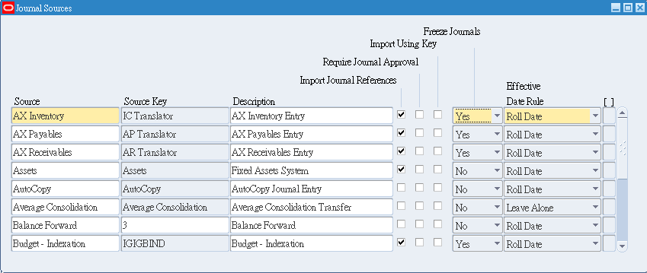
設定傳票來源
Path: (GL) → Setup → Journal → Sources
Base Table: GL_JE_SOURCES
Notes:
傳票來源主檔
View: GL_JE_SOURCES
Table : GL_JE_SOURCES_TL
Primary Key / Unique Key：
JE_SOURCE_NAME + LANUAGE+ZD_EDITION_NAME
USER_JE_SOURCE_NAME + LANUAGE+ZD_EDITION_NAME
JE_SOURCE_KEY + LANUAGE+ZD_EDITION_NAME
重要欄位：
USER_JE_SOURCE_NAME :傳票來源名稱, , 使用者在標準功能上看到的Source
LANGUAGE:語系
DESCRIPTION:說明
OVERRIDE_EDITS_FLAG: 畫面上的Freeze Journals, 大部份從前端轉入的Journal Source, 例如: Asset , Payables , Receivables, Cost Management…等, 會將Freeze Journals 設定為No.

Slide 13
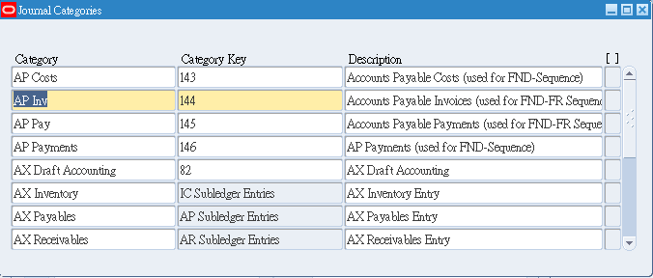
設定傳票種類
Path: (GL) → Setup → Journal → Categories
Base Table: GL_JE_CATEGORIES
Notes:
傳票種類主檔
View: GL_JE_CATEGORIES
Table : GL_JE_CATEGORIES_TL
Primary Key / Unique Key：
JE_CATEGORY_NAME + LANUAGE+ZD_EDITION_NAME
USER_JE_CATEGORY_NAME + LANUAGE+ZD_EDITION_NAME
JE_CATEGORY_KEY + LANUAGE+ZD_EDITION_NAME
重要欄位：
USER_JE_CATEGORY_NAME:傳票種類名稱, 使用者在標準功能上看到的Category
LANGUAGE:語系
DESCRIPTION:說明
其他說明：
假如有啟用Document Sequence, Assign Document Sequence是By Journal Category建立。

Slide 14
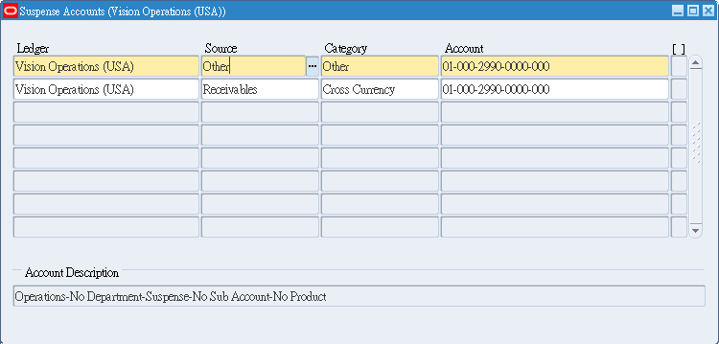
設定暫時科目
Path: (GL) → Setup → Accounts → Suspense
Base Table: GL_SUSPENSE_ACCOUNTS
Notes:
暫時(Suspense)科目設定主檔
Table: GL_SUSPENSE_ACCOUNTS
Primary Key / Unique Key：
LEDGER_ID+JE_SOURCE_NAME +JE_CATEGORY_NAME
Foreign Key
LEDGER_ID ( foreign GL_LEDGERS.LEDGER_ID)
JE_SOURCE_NAME (foreign GL_JE_SOURCES_TL. JE_SOURCE_NAME)
JE_CATEGORY_NAME (foreign GL_JE_CATEGORIES_TL. JE_CATEGORY_NAME)
CODE_COMBINATION_ID (foreign GL_CODE_COMBINATIONS.CODE_COMBINATION_ID)
重要欄位：
LEDGER_ID :總帳帳冊
JE_SOURCE_NAME :傳票來源名稱
JE_CATEGORY_NAME:傳票種類名稱
CODE_COMBINATION_ID:會計科目
其他：
假如有使用本幣沖銷外幣應收帳款交易,通常要建立Receivables Cross Currency Suspense Account , 否則AR Create Accounting會Warning

Slide 15
第二單元： Relationships 整合作業關聯
傳票作業─人工輸入 (Manual Enter)
傳票作業─系統轉入 (Journal Import)
科目餘額
GL Interface

Slide 16
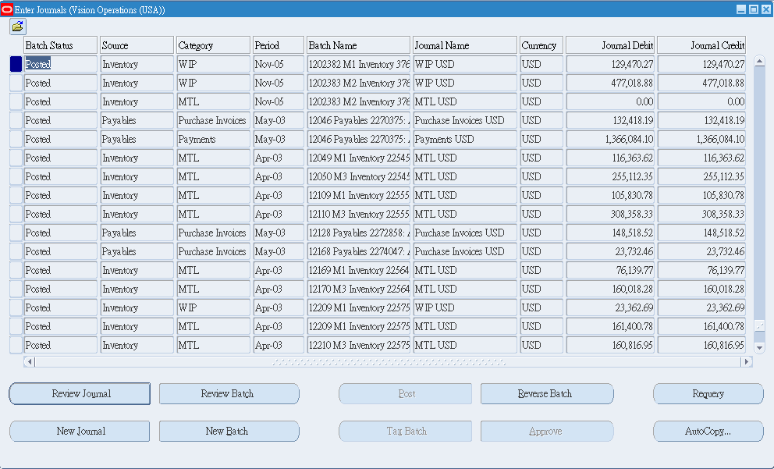
傳票作業-人工建立
Path: (GL) → Journals → Enter
Base Table: GL_JE_BATCHES
Notes:
傳票批次主檔
Table: GL_JE_BATCHES
Primary Key / Unique Key：
JE_BATCH_ID
NAME + DEFAULT_PERIOD_NAME + CHART_OF_ACCOUNTS_ID + PERIOD_SET_NAME + ACCOUNTD_PERIOD_TYPE
重要欄位
SET_OF_BOOKS_ID_11i :總帳帳本, 請特別注意, 此一欄位在R12之後不一定有值, 而且 Journal Batch也沒有Ledger_ID!
NAME:批次名稱
STATUS:批次狀態(U、P、S、I)
STATUS_VERIFIED:驗證狀態(N、I、Y)
ACTUAL_FLAG:A:Actual、B:Budget 、 E:Encumbrance

Slide 17
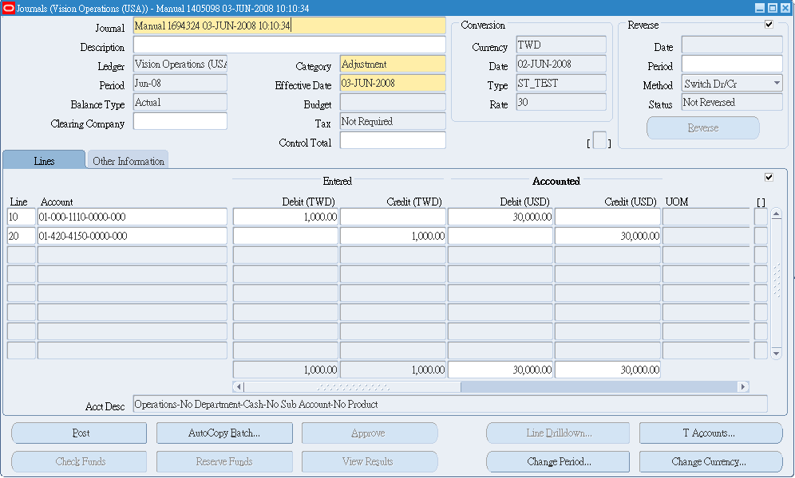
傳票作業-人工建立
Path: (GL) → Journals → Enter → (B)Review Journal
Base Table: GL_JE_HEADERS（Journal Header）
Notes:
傳票主檔Table:
GL_JE_HEADERS
Primary Key / Unique Key：
JE_HEADER_ID
NAME+JE_BATCH_ID
Foreign Key:
LEDGER_ID ( foreign GL_LEDGERS.LEDGER_ID)
JE_SOURCE_NAME (foreign GL_JE_SOURCES_TL. JE_SOURCE_NAME)
JE_CATEGORY_NAME (foreign GL_JE_CATEGORIES_TL. JE_CATEGORY_NAME)
JE_GATCH_ID ( foreign GL_JE_BATCHES.JE_BATCH_ID)
重要欄位
JE_CATEGORY:傳票種類
JE_SOURCE:傳票來源
LEDGER_ID:總帳帳冊
PERIOD_NAME:會計期間
DEFAULT_EFFECTIVE_DATE : 傳票日期
NAME:傳票名稱
CURRENCY_CODE:幣別
STATUS:狀態 , U: Unposted 、P: Posted
ACTUAL_FLAG :A:Actual、B:Budget 、 E:Encumbrance
JE_BATCH_ID:傳票批次
DOC_SEQUENCE_VALUE:傳票號碼
CURRENCY_CONVERSION_RATE:匯率
CURRENCY_CONVERSION_TYPE :匯率轉換型態
CURRENCY_CONVERSION_DATE:匯率轉換日期

Slide 18

傳票作業-人工建立
Path: (GL) → Journals → Enter → (B)Review Journal
Base Table: GL_JE_LINES（DETAIL）
Notes:
傳票明細檔
Table: GL_JE_LINES
Primary Key / Unique Key：
JE_HEADER_ID+JE_LINE_NUM
Foreign Key
LEDGER_ID (foreign GL_LEDGERS.LEDGER_ID)
JE_HEADER_ID (foreign GL_JE_HEADERS.JE_HEADER_ID)
CODE_COMBINATION_ID ( foreign GL_CODE_COMBINATIONS.CODE_COMBINATION_ID)
重要欄位
JE_LINE_NUM:傳票明細項次
LEDGER_ID:總帳帳冊
CODE_COMBINATION_ID:會計科目
PERIOD_NAME:會計期間
ENTERED_DR:傳票幣別借方金額
ENTERED_CR:傳票幣別貸方金額
ACCOUNTED_DR: 帳本幣別借方金額
ACCOUNTED_CR: 帳本幣別貸方金額
DESCRIPTION:傳票明細說明
GL_SL_LINK_ID :手動輸入傳票不會有值, 由子系統匯入時參考GL_IMPORT_REFERENCES.GL_SL_LINK_ID
GL_SL_LINK_TABLE: 手動輸入傳票不會有值, 由子系統匯入時參考GL_IMPORT_REFERENCES.GL_SL_LINK_TABLE

Slide 19
傳票作業-人工建立
GL_JE_HEADERS
JE_HEADER_ID
JE_SOURCE
JE_CATEGORY
CURRENCY_CODE
STATUS
PERIOD_NAME
JE_BATCH_ID
DOC_SEQUENCE_VALUE
GL_JE_SOURCES
JE_SOURCE_NAME
USER_JE_SOURCE_NAME
GL_JE_CATEGORIES
JE_CATEGORY_NAME
USER_JE_CATEGORY_NAME
GL_JE_BATCHES
JE_BATCH_ID
NAME
GL_JE_LINES
JE_HEADER_ID
JE_LINE_NUM
EFFECTIVE_DATE
CODE_COMBINATION_ID
ACCOUNTED_DR
ACCOUNTED_CR
ENTERED_DR
ENTERED_CR
SUBLEDGER_DOC_SEQUENCT_VALUE
GL_CODE_COMBINATIONS
CODE_COMBINATION_ID
SEGMENT1~SEGMENT30
Notes:
SQL Example :
SELECT
jb.NAME batch_name,
jh.NAME jounrnal_name,
jh.currency_code,
jl.je_line_num,
js.user_je_source_name Journal_source,
jc.user_je_category_name Journal_category,
jh.status,
jh.actual_flag,
fnd_flex_ext.get_segs ('SQLGL',
'GL#',
gl.chart_of_accounts_id,
jl.code_combination_id
) account_code,
xla_oa_functions_pkg.get_ccid_description
(gl.chart_of_accounts_id,
jl.code_combination_id
) account_description,
jl.entered_dr, jl.entered_cr, jl.accounted_dr, jl.accounted_cr
FROM
gl_ledgers gl,
gl_je_lines jl,
gl_je_categories_tl jc,
gl_je_sources_tl js,
gl_je_headers jh,
gl_je_batches jb
WHERE jb.je_batch_id = jh.je_batch_id
AND jh.je_header_id = jl.je_header_id
AND jh.je_category = jc.je_category_name
AND jc.LANGUAGE = USERENV ('LANG')
AND jh.je_source = js.je_source_name
AND js.LANGUAGE = 'US'
AND jl.ledger_id = gl.ledger_id
;
附註:
SUBLEDGER_DOC_SEQUENCT_VALUE : 若以 Summary 方式拋轉, 就不會記錄子系統的Document Sequence Value

Slide 20
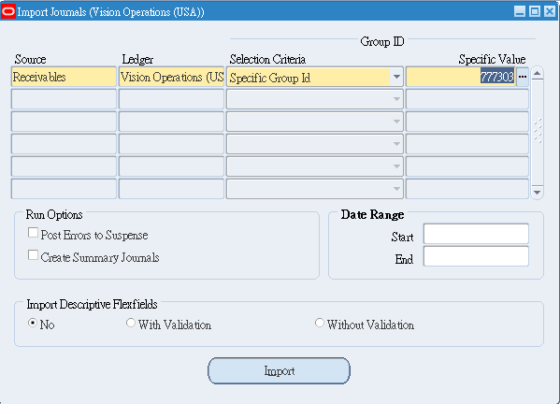
傳票作業-系統轉入
Path: (GL) → Journals → Import → Run → Import
Base Table: GL_INTERFACE
Notes:
總帳傳票匯入檔
Table : GL_INTERFACE
Primary Key : 無
關於GL_Interface, 本文件最後有GL_INTERFACE的說明
特別注意: 假如要匯入彈性欄位 (Descriptive Flexfield), 此一畫面的 Import Descriptive Flexfields 的 default value為”No”, 請選擇”With Validation”或”Without Validation”, 否則不會匯入 ATTRIBUTE1 ~ ATTRIBUTE20。(目前只有 Journal Line的DFF, 沒有提供 Journal Header)
其他說明
R12 Create Accounting若是Journal Import 執行結果為Warning, 假如正常結束, 大部份情況會整個Rollback回去, 前端子系統(AR/AP/Cost/FA) 已經比較不像R11i 會卡在GL_INTERFACE

Slide 21
傳票作業-系統轉入
GL_INTERFACE
USER_JE_SOURCE_NAME
USER_JE_CATEGORY_NAME
CURRENCY_CODE
STATUS
ACCOUNTING_DATE
LEDGER_ID
CODE_COMBINATION_ID
ACTUAL_FLAG
JE_HEADER_ID
JE_LINE_NUM
GL_JE_SOURCES
JE_SOURCE_NAMEE
USER_JE_SOURCE_NAME
GL_JE_CATEGORIES
JE_CATEGORY_NAME
USER_JE_CATEGORY_NAME
GL_LEDGERS
LEDGER_ID
NAME
GL_CODE_COMBINATIONS
CODE_COMBINATION_ID
SEGMENT1~SEGMENT30
GL_JE_LINES
JE_LINE_NUM
JE_HEADER_ID
EFFECTIVE_DATE
CODE_COMBINATION_ID
GL_IMPORT_REFERENCES
JE_LINE_NUM
JE_HEADER_ID
REFERENCE1 ~ 10
SUBLEDGER_DOC_SEQUENCE_VALUE
Notes:
SQL Example:
SELECT
gl.NAME ledger_name,
gi.actual_flag,
gi.accounting_date,
gi.user_je_source_name,
gi.user_je_category_name,
gi.entered_dr,
gi.entered_cr,
gi.accounted_dr,
gi.accounted_cr,
gi.reference4 journal_name,
gi.reference5 header_description,
gi.reference10 line_description,
gi.GROUP_ID --- 同一GROUP_ID的原幣/本幣借貸必須平衡
FROM
gl_code_combinations gcc,
gl_je_categories gjc,
gl_je_sources gjs,
gl_ledgers gl,
gl_interface gi
WHERE 1 = 1
AND gi.ledger_id = gl.ledger_id
AND gi.user_je_source_name = gjs.user_je_source_name(+)
AND gi.user_je_category_name = gjc.user_je_category_name(+)
AND gi.code_combination_id = gcc.code_combination_id
Journal Header說明:
Journal Header是在 gl_interface.REFERENCE4
但並不是放在此一欄位的內容都會”原樣”Import Journal
它只抓gl_interface.REFERENCE4 前面25碼，以下是Oracle Document： Journal Import creates a default journal entry name using the following format: (Optional User-Entered REFERENCE4)(Category Name)(Currency) (Currency Conversion Type, if applicable) (Currency Conversion Rate, if applicable) (Currency Conversion Date, if applicable) (Encumbrance Type ID, if applicable) (Budget VersionID, if applicable). If you enter a journal entry name, Journal Import prepends the first 25 characters of your journal entry name to the above format.

Slide 22
科目餘額
GL_BALANCES
LEDGER_ID
CODE_COMBINATION_ID
CURRENCY_CODE
PERIOD_NAME
ACTUAL_FLAG
PERIOD_NET_DR本期發生交易金額
PERIOD_NET_CR
BEGIN_BALANCE_DR 期初餘額
BEGIN_BALANCE_CR
GL_LEDGERS
LEDGER_ID
NAME
GL_CODE_COMBINATIONS
CODE_COMBINATION_ID
SEGMENT1~SEGMENT30
Notes:
科目餘額檔
Table : GL_BALANCES
Primary Key : <無>
Foreign Key :
LEDGER_ID (foreign GL_LEDGERS.LEDGER_ID)
CODE_COMBINATION_ID ( foreign GL_CODE_COMBINATIONS.CODE_COMBINATION_ID)
重要欄位
CURRENCY_CODE: 幣別
ACTUAL_FLAG : A:Actual ; B: Budget ; E:Embruance
BEGIN_BALANCE_DR: 期初借方金額
BEGIN_BALANCE_CR: 期初貸方金額
PERIOD_NET_DR: 本期借方金額
PERIOD_NET_CR: 本期貸方金額
BEGIN_BALANCE_DR_BEQ: 當CURRENCY_CODE為外幣時, 記錄立帳時之本幣金額, 也就是來源傳票GL_JE_LINES.ACCOUNTED_DR的金額
BEGIN_BALANCE_CR_BEQ: 當CURRENCY_CODE為外幣時, 記錄立帳時之本幣金額, 也就是來源傳票GL_JE_LINES.ACCOUNTED_CR的金額
PERIOD_NET_DR_BEQ: 當CURRENCY_CODE為外幣時, 記錄立帳時之本幣金額, 也就是來源傳票GL_JE_LINES.ACCOUNTED_DR的金額
PERIOD_NET_CR_BEQ: 當CURRENCY_CODE為外幣時, 記錄立帳時之本幣金額, 也就是來源傳票GL_JE_LINES.ACCOUNTED_CR的金額
說明:
當期餘額為: nvl(BEGIN_BALANCE_DR,0) + nvl(BEGIN_BALANCE_CR,0) + nvl(PERIOD_NET_DR,0) + nvl(PERIOD_NET_CR,0)
傳票若為外幣, 過帳會同時維護「傳票幣別」及「帳本幣別」的餘額檔; 也就是「帳本幣別」的餘額檔即為Trial Balances試算表的來源, 每個帳本在每個Period都應該必須借/貸平衡
系統Revaluation外幣重估計算未實現匯兌損益, 即是透過 XXX_BEQ欄位計算而來.
其他說明
假如科目餘額檔錯誤, 不要自行update table, R12可參考Document (可下載 glbalfix_R12.zip 安裝) GLBALFIX Auto Installation Script and Concurrent Program "General Ledger - Automated Balance Fix" to Rectify Balance Corruptions (Doc ID 2745665.1)

Slide 23
GL Interface
Introduction to the GL Interface
GL Interface Table VS. System Tables

Slide 24
Import Journal Using Interface
Interface Tables
Other systems
Text
File
轉入
Run Request:
Journal Import
Success
System Tables

Slide 25
GL Interface Table
GL_INTERFACE

Slide 26
GL_INTERFACE(必要欄位)
Status | Varchar2 | New：新增
Ledger_id | Number | 帳本，Gl_LEDGERS.ledger_id
Accounting_date | Date | 總帳日期
Currency_code | Varchar2 | 幣別，Fnd_currencies.Currency_code
Date_created | Date | 資料產生日期
Created_by | Number | fnd_global.User_id 或是-1
Actual_flag | Varchar2 | A：Actual B：Budget E：Encumbrance
User_je_source_name | Varchar2 | 傳票來源，gl_je_sources.User_je_source_name
User_je_category_name | Varchar2 | 傳票類別， gl_je_categories.User_je_category_name
Entered_DR | Number | 原幣借方金額
Entered_CR | Number | 原幣貸方金額
Segment1~30 | Varchar2 | 科目節段
Code_combination_id | Number | 科目CCID，gl_code_combinations.Code_combination_id

Slide 27
GL_INTERFACE(非必要欄位)
Currency_conversion_date | Date | 匯率轉換日期
User_currency_conversion_type | Varchar2 | 匯率轉換型態
Currency_conversion_rate | Number | 匯率
Accounted_DR | Number | 本幣借方金額
Accounted_CR | Number | 本幣貸方金額
Period_name | Varchar2 | 會計期間
Group_id | Number | 資料群組，執行Journal Import時，可依此欄位分辨是否為同一張Jounal, 意即同一Group_ID其原幣借貸/本幣借貸金額應該要平衡
Attribute1~20 | Varchar2 | 彈性欄位
Reference1 | Varchar2 | Journal batch name
Reference2 | Varchar2 | Journal batch name description
Reference4 | Varchar2 | Journal name
Reference5 | Varchar2 | Journal Header description

Slide 28
GL_INTERFACE(非必要欄位)
Reference6 | Varchar2 | 備註
Reference7 | Varchar2 | 是否產生迴轉分錄
Reference8 | Varchar2 | 迴轉分錄產生期間
Reference9 | Varchar2 | 迴轉方式，Y：改變金額正負符號 N:改變借貸方向
Reference10 | Varchar2 | Journal line description
Reference21~30 | Varchar2 | 備註

Slide 29
GL_INTERFACE(系統保留欄位)
Reference3
Reference11~20
Transaction_date
Je_batch_id
Je_header_id
Je_line_num
Chart_of_accounts_id
Functional_currency_code
Date_created_in_gl
Warning_code
Status_description
Desc_flex_error_message
Request_id
Subledger_doc_sequence_id
Subledger_doc_sequence_value

Slide 30
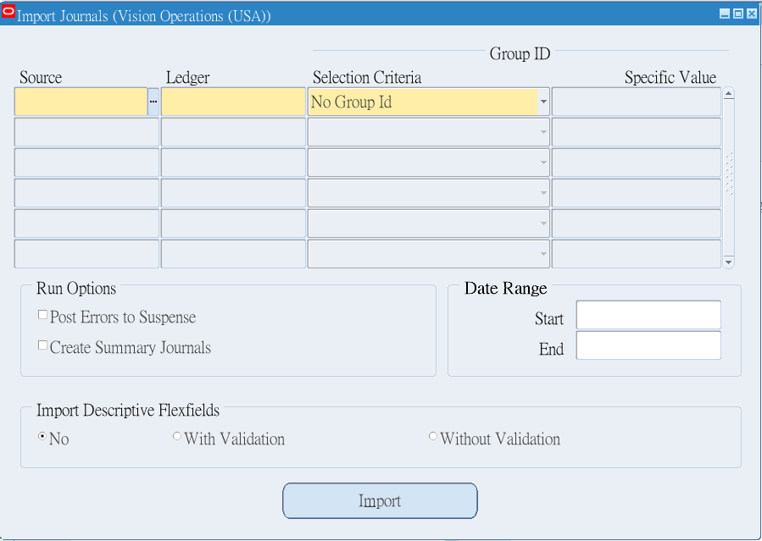
Run Request: Import Journal Request
Path: (GL) → Journals → Import → Run

Slide 31
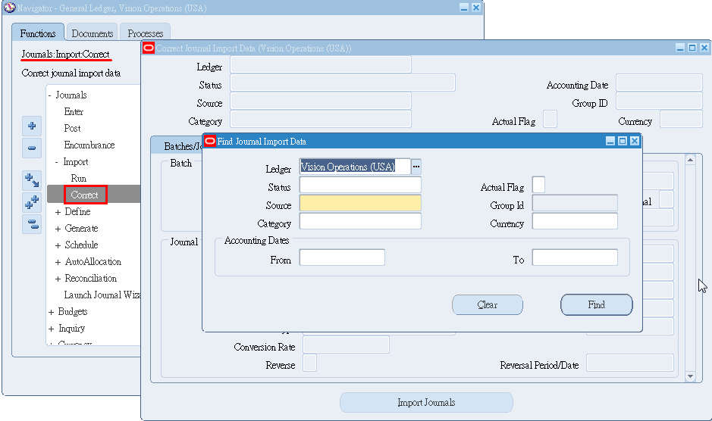
查看及修正Import Error
Path: (GL) → Journals → Import →Correct

Slide 32
Insert Interface Sample
INSERT INTO GL_INTERFACE(
ledger_id, Accounting_date, Currency_code, Date_created,
Created_by, Actual_flag, User_je_source_name, User_je_category_name,
Entered_dr, Entered_cr, Code_combination_id, GROUP_ID,
STATUS)
VALUES
(1, TO_DATE('2008/09/08','YYYY/MM/DD'), 'USD', TO_DATE('2008/09/08','YYYY/MM/DD'),
-1, 'A', 'AIC', 'AIC_CATG',
1000, 0, 12831, 20080908,
'NEW');
INSERT INTO GL_INTERFACE(
ledger_id, Accounting_date, Currency_code, Date_created,
Created_by, Actual_flag, User_je_source_name, User_je_category_name,
Entered_dr, Entered_cr, Code_combination_id, GROUP_ID,
STATUS)
VALUES
(1, TO_DATE('2008/09/08','YYYY/MM/DD'), 'USD', TO_DATE('2008/09/08','YYYY/MM/DD'),
-1, 'A', 'AIC', 'AIC_CATG',
0, 1000, 141416, 20080908,
'NEW');

Slide 33
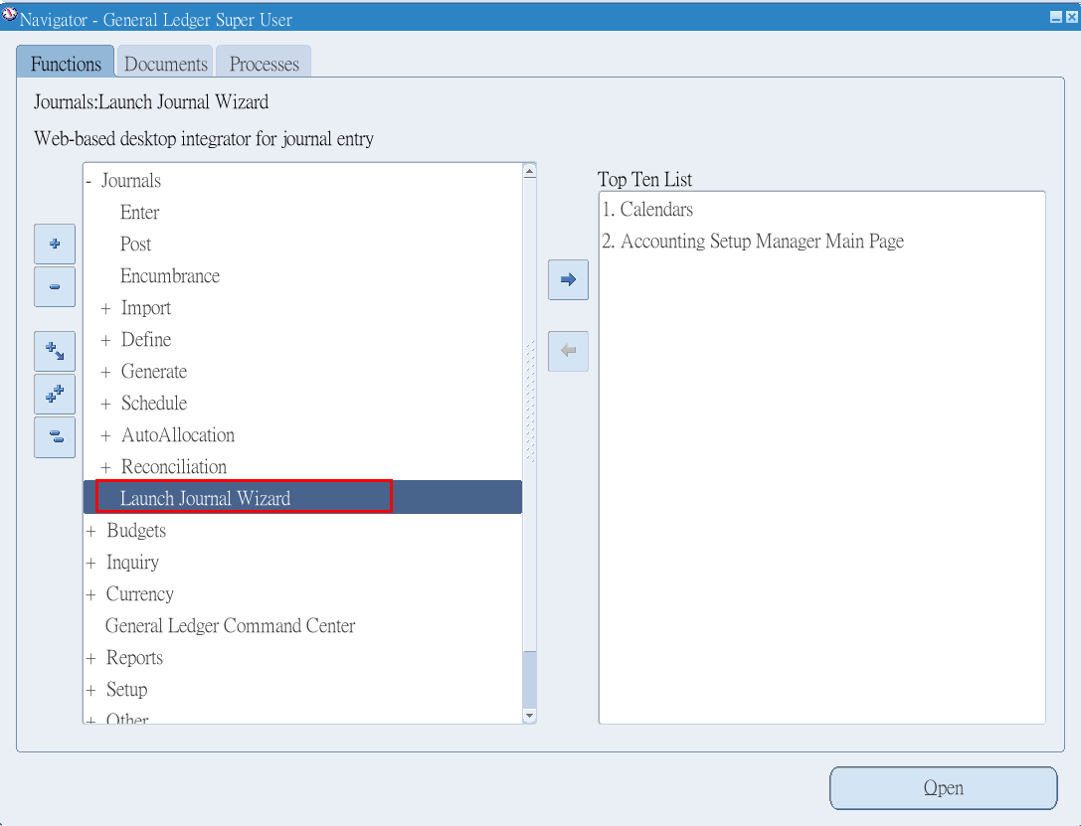
GL Web ADI
Journal (GL) → Journals → Launch Journal Wizard

Slide 34
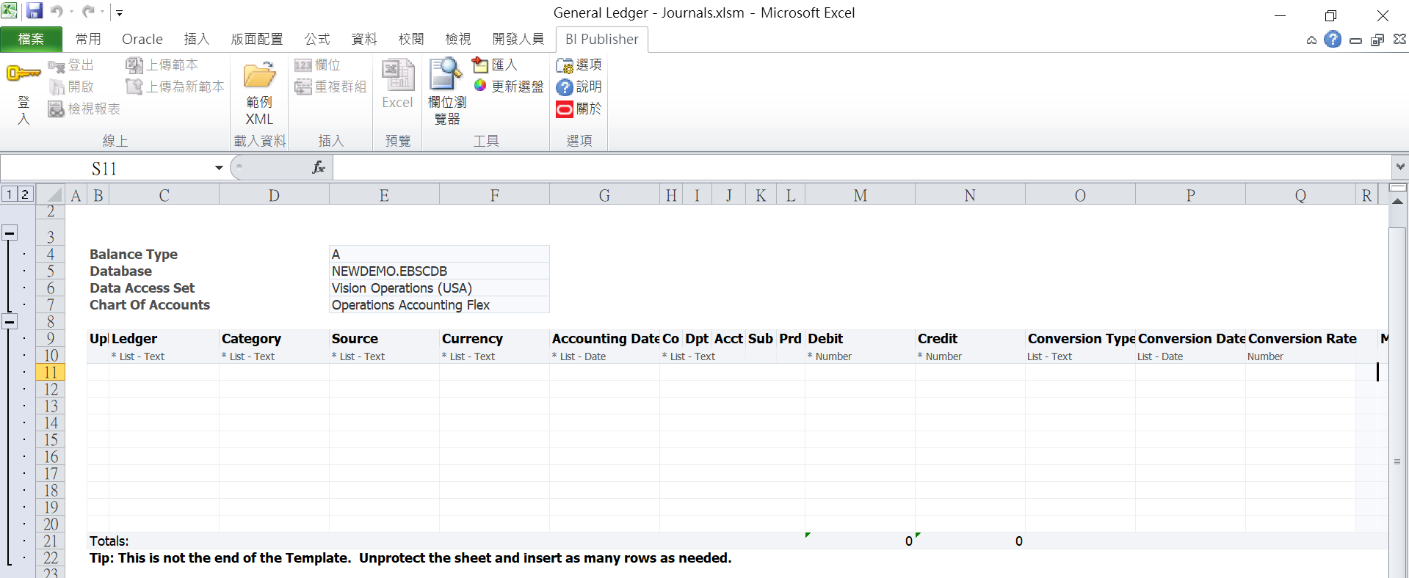
GL Web ADI
Web ADI開啟成功的畫面範例

